Slide 1
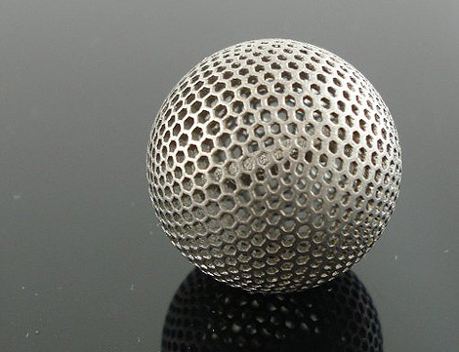
A 3D nyomtatás felhasználási területei
Készítette: Jakab Fanni
2016.10.16.

Slide 2
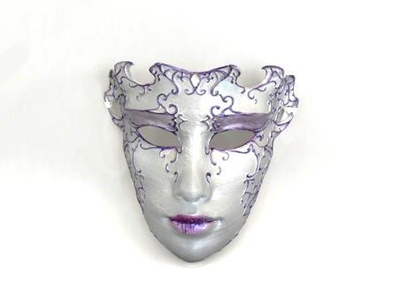
A 3D nyomtatás felhasználása
A 3D nyomtatást használják:
- az orvostudományban
- a tervezéshez és marketinghez
- az építészetben
- az ergonómiában
- a szerszámozáshoz
- az öntészetben
- a divatban
- a művészetekben
- az autóiparban

Slide 3
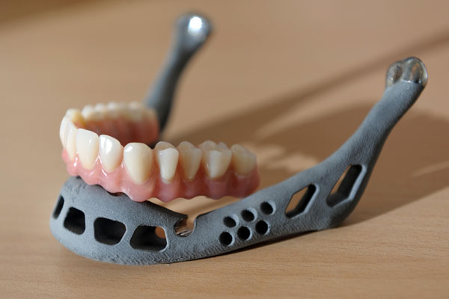
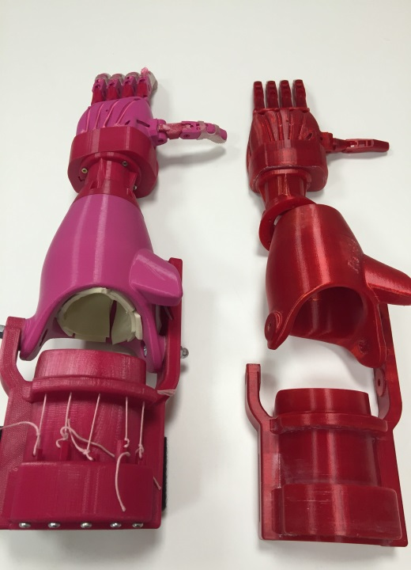
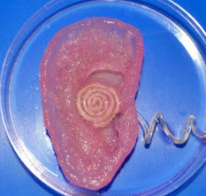
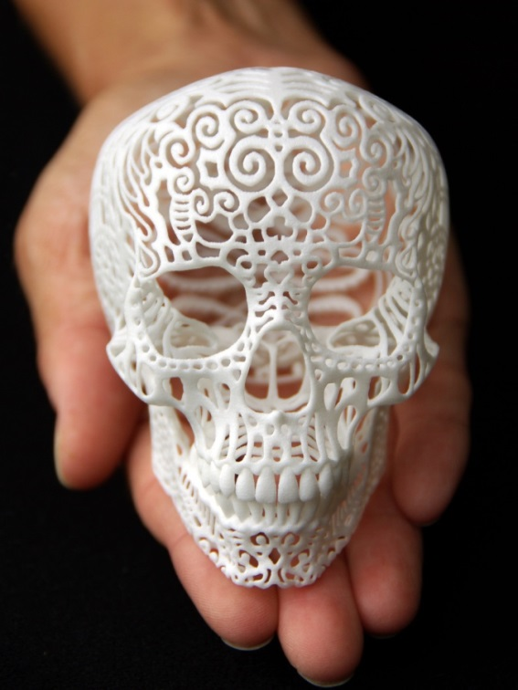
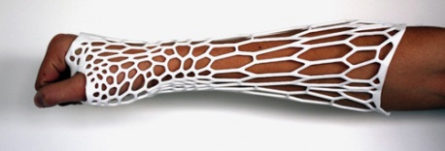
3D nyomtatás az orvostudományban
Napjainkban a 3D nyomtatás már lehetővé teszi a mesterségesen készített végtagok rekonstrukcióját.
Emberi fül mása
Robotkéz
Gipsz helyettesítése
Koponya

Slide 4
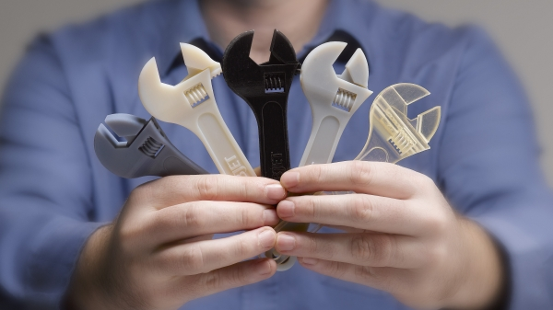
3D nyomtatás a marketingben
A 3D nyomtatással készült modelleket marketing célokra is hasznosítják. Segítségükkel az egyes vizsgálati fókuszcsoportok számára a valódi termékkel szinte megegyező, kézzelfogható, használatra alkalmas modellek biztosíthatóak.

Slide 5
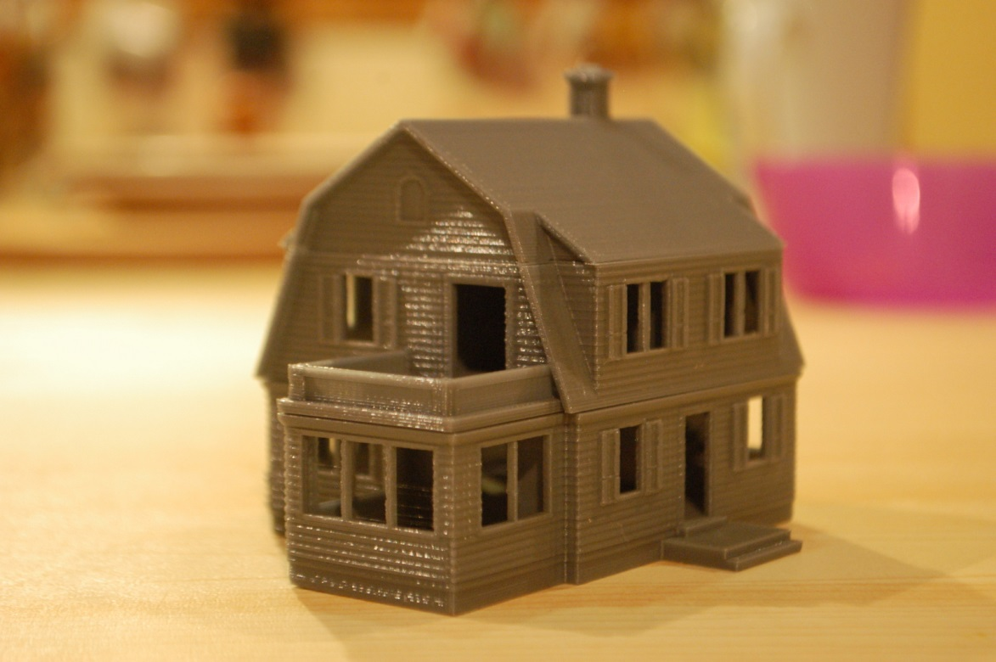
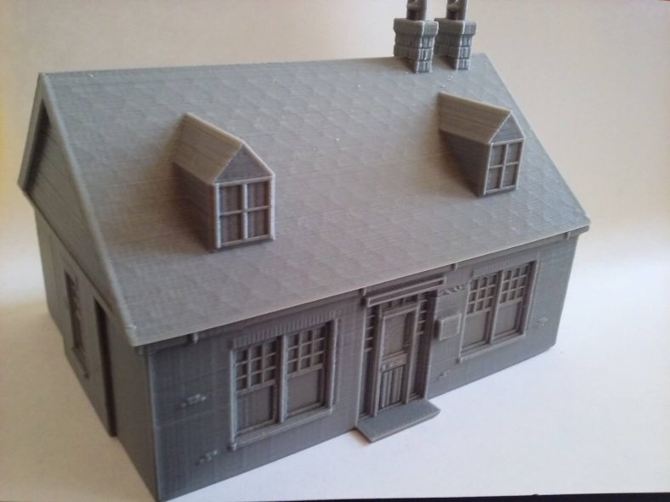
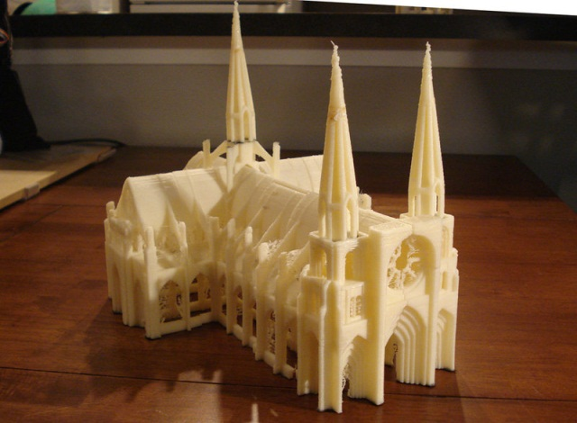
3D nyomtatás az építészetben
A számítógépes tervezést már korábban is használták az építészetben. Fontos szerepet játszik egy épület megtervezésében a makettezés. Manapság ez már a 3D nyomtatással kivitelezhető.
Segítségével számos olyan bonyolult forma, textúrált felület, összetett homlokzati elem, metszet, eltávolítható födém, stb.
Családi ház
Katedrális

Slide 6
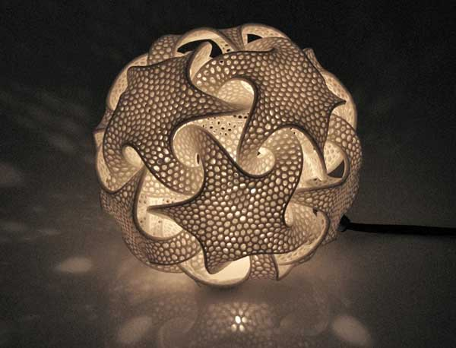
3D nyomtatás az ergonómiában
A különböző termékek, eszközök ergonómiai vizsgálata a használat során esetlegesen előforduló felhasználói sérülések elkerülés, valamint a hatékonyság, a produktivitás optimalizálása szempontjából hasznos.
Ilyen ergonómiai tesztelésekre csak a termékről készült pontos modellek alkalmasak, mivel vissza kell adniuk a termék fizikai tulajdonságait, pontos dimenzióit és jellemzőit.

Slide 7
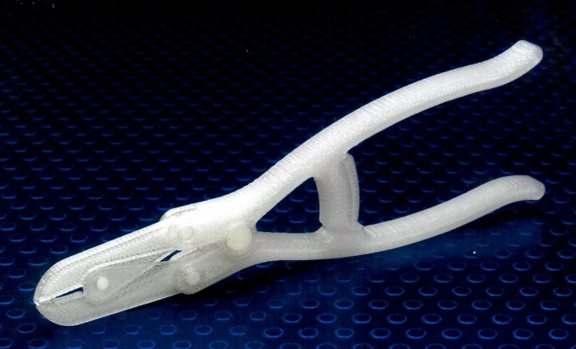
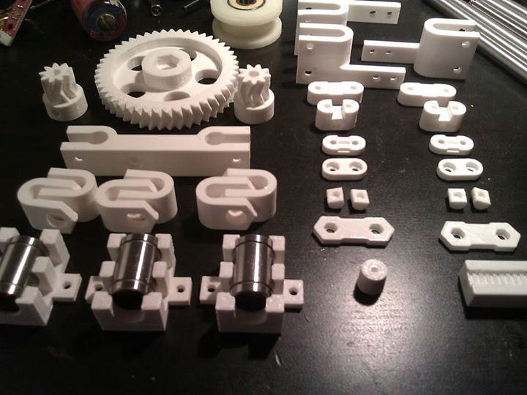
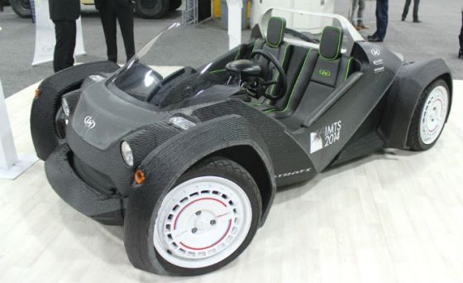
3D nyomtatás a szerszámozásban és az autóiparban
A 3D nyomtatásnak köszönhetően a szerszámozáshoz és az autóiparhoz is gyárthatnak alkatrészeket. Valamennyi gyártási folyamathoz szükségesek gyártási, szerelési sablonok, egyéb segédeszközök, melyek szerepe, hogy a gyártás során helyükön tartsanak bizonyos alkatrészeket, összeállításokat, vagy épp az illesztésüket segítsék.
Alkatrészek
Strati kisautó

Slide 8
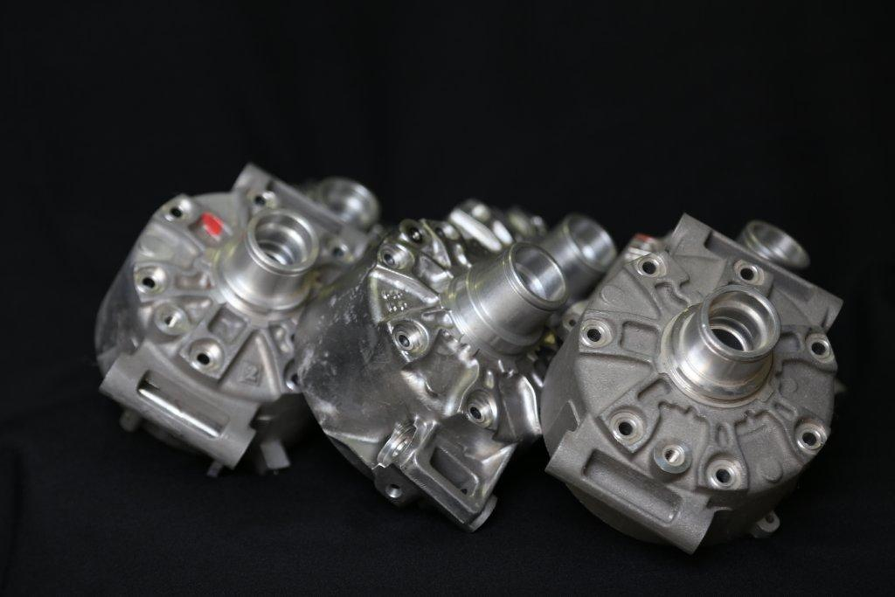
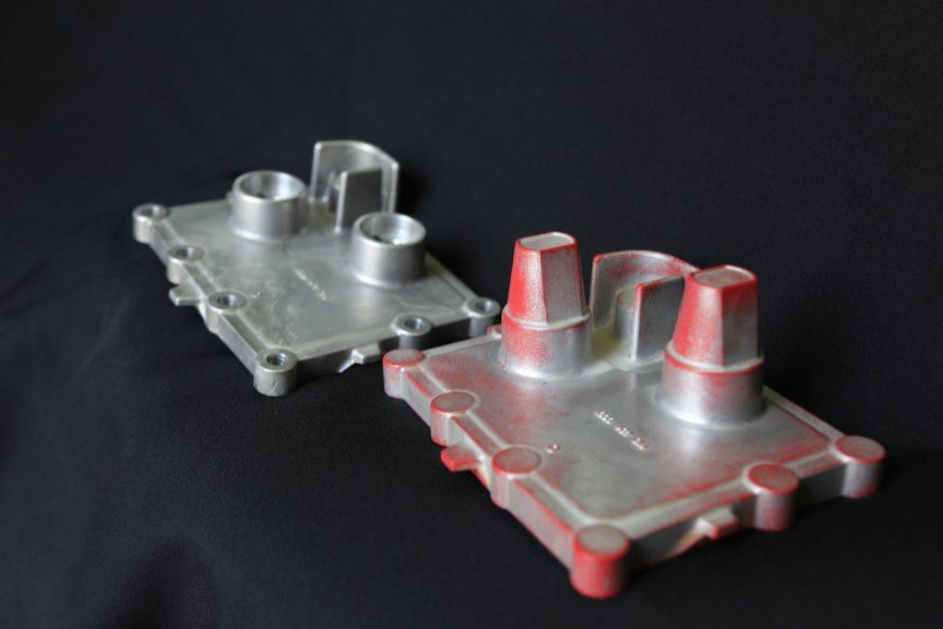
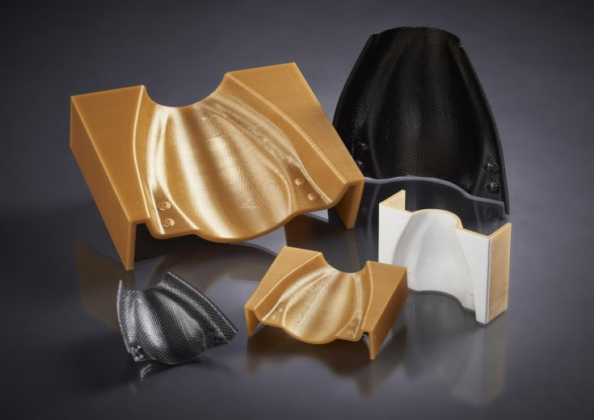
3D nyomtatás az öntészetben
A homokformázás olyan öntészeti eljárás, ahol egy öntészeti mintaként szolgáló alkatrész, test agyagkötésű homokba történő préselésével kapunk öntőformát, mely forma azután olvasztott fémmel önthető ki. Ez az eljárás jellemzően jól működik kis darabszámú öntési folyamatoknál, illetve automatizált változatai nagyobb darabszámok elkészítésére is alkalmasak.
Alumínium prototípus
Öntőformák

Slide 9
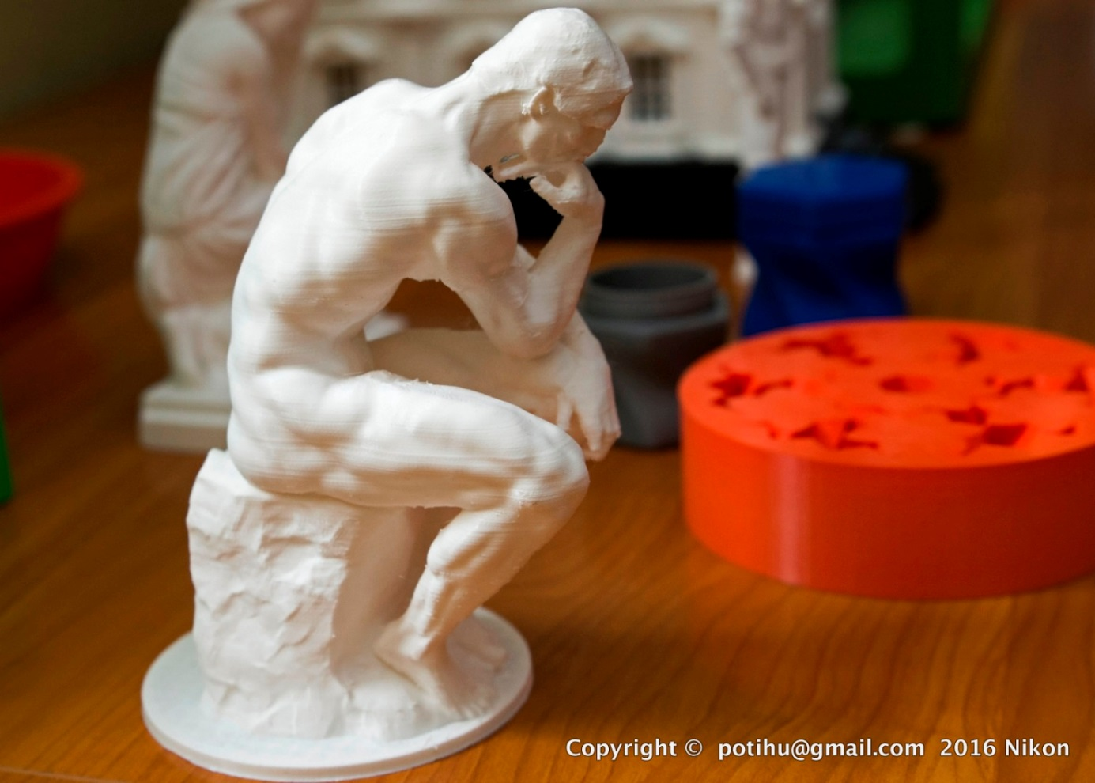
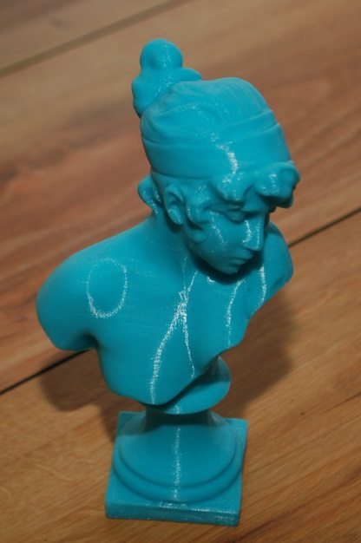
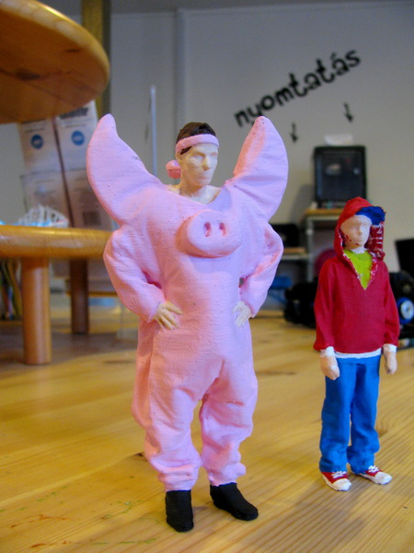
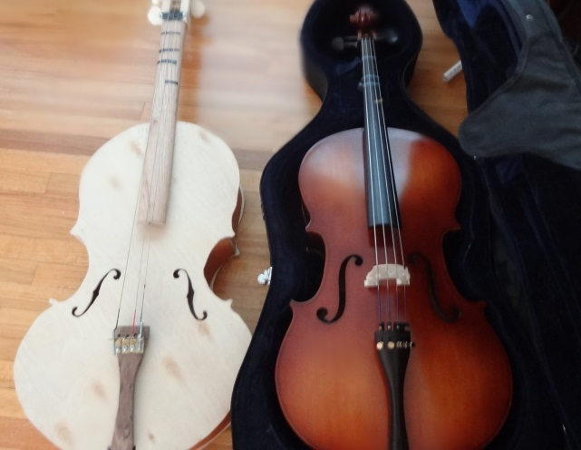
3D nyomtatás a művészetekben
Szobrászatban: Megrongálódott szobrok megmentésére használják.
Zenében: A hangszereket készítenek, melyeken zenélni is lehet.
Színházban: Kellékeket készítenek.
Mellszobor
Hegedű
Díszlet

Slide 10
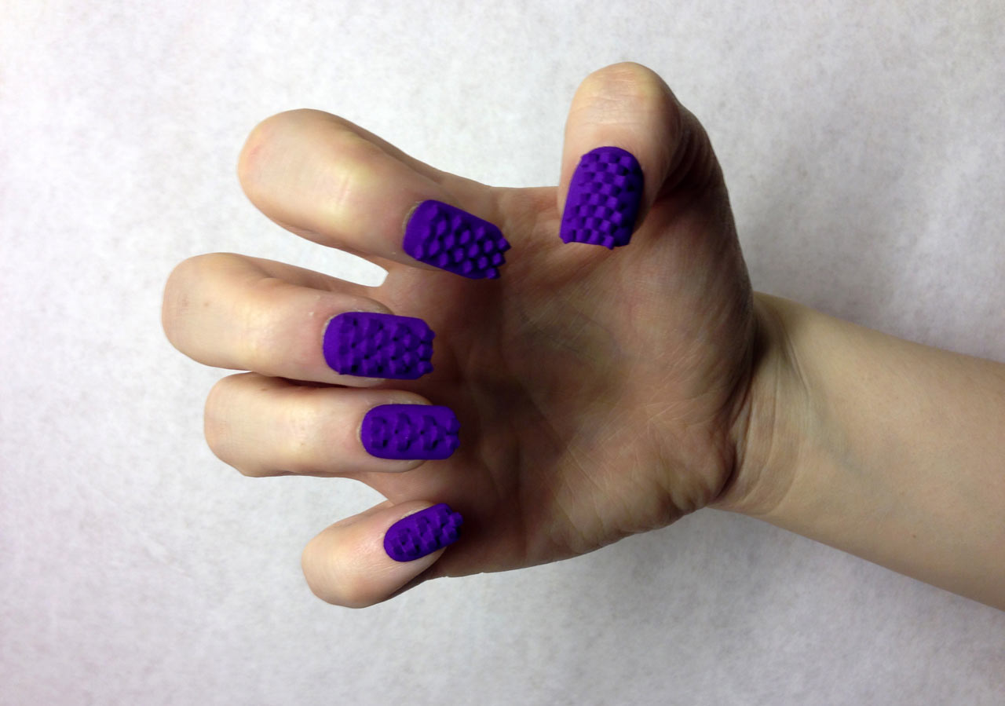
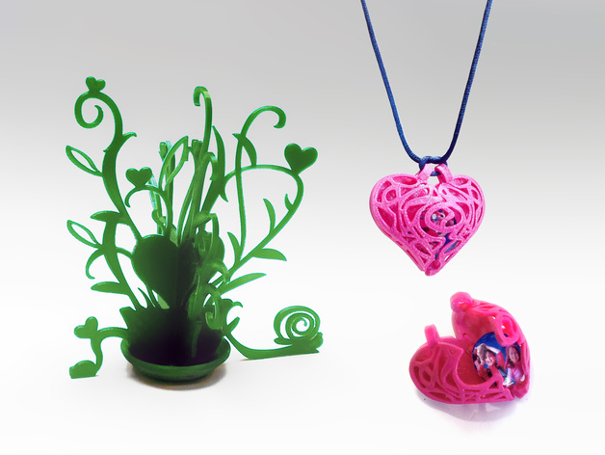
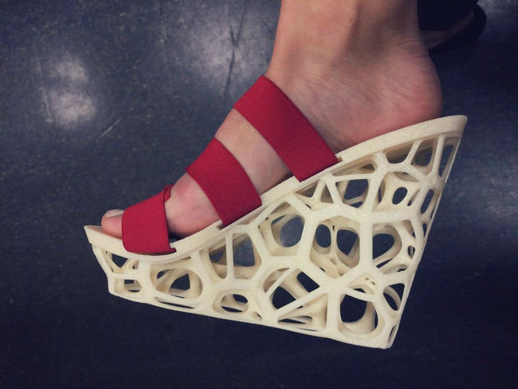
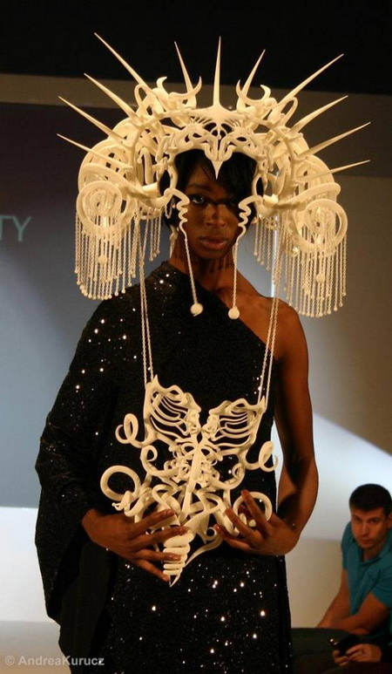
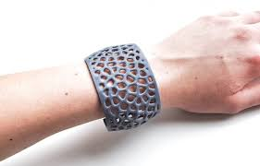
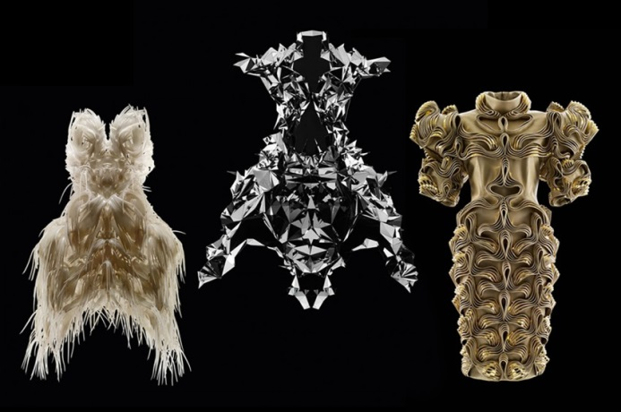
3D nyomtatás a divatban
Készítettek már karkötőket, ruha kollekciókat és más kiegészítőket is.
Nyaklánc
Cipő
Karkötő
Ruhák
Fejdísz és nyaklánc

Slide 11
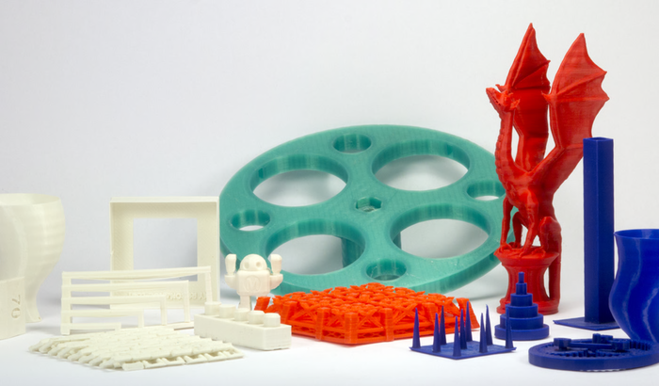
Források
http://dddands.blog.hu/
http://www.protokat.com/milyen-teruleteken-profitalhat-a-3d-nyomtatasbol/
http://www.thingiverse.com/
http://tferi.hu/

